Slide 1

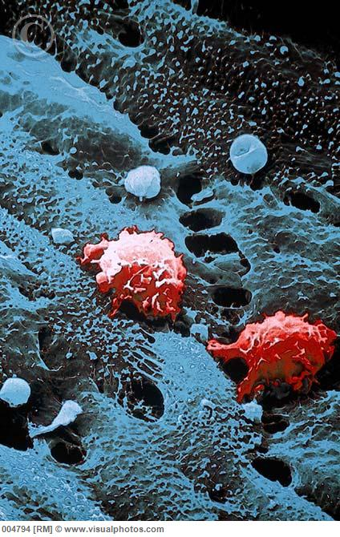

B lymphocyták
(ontogenezis, aktiváció, osztály/izotípus, humorális immunitás)
Falus András

Slide 2



ANTIGÉNEK
B lymphocyta—
a natív antigén
közvetlen felismerése
T lymphocyta—
a feldolgozott antigén
(peptidek) felismerése
MHC-val együtt
APC

Slide 3
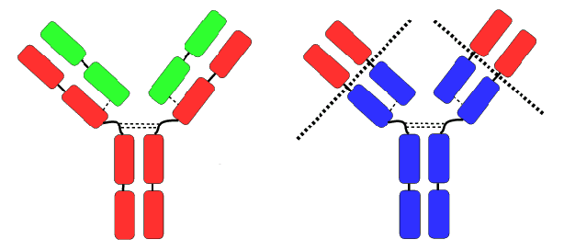
B sejt receptor: az antitest
Variábilis régió
Könnyű lánc
Nehéz lánc
Konstans régió

Slide 4
Pozitív kostimuláció
BCR
CR2
~ 10⁴ BCR/ B sejt
Y
Y
Y
Y
Ig-α
Y
Y
Y
Y
ITAM
Y
Y
Ig-α
Y
Y
+
Ig-ß
Src
Ig-ß
-
ITIM
B sejt felszíni Ig= B sejt receptor (BCR)
PL-3 kináz
Y: tirozin
: Y-P

Slide 5
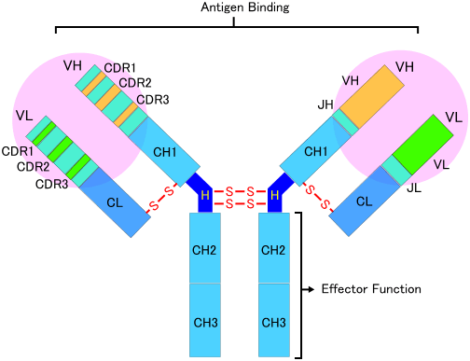
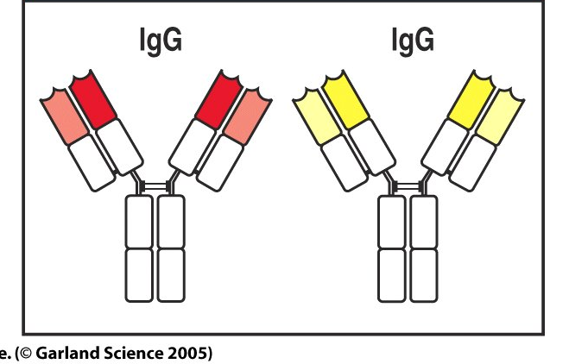
hipervariábilis complementarity determining regions (CDRs)
Nagyon egyedi szakaszok-idiotópok

Slide 6
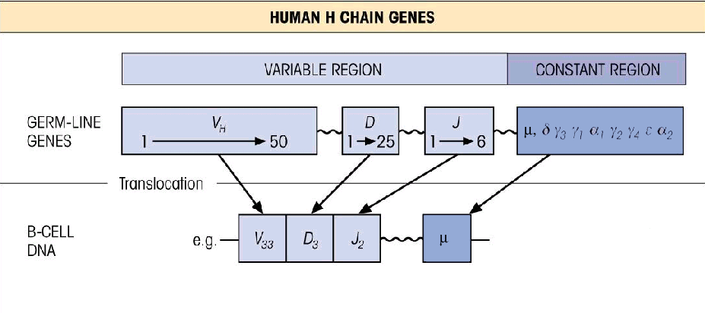
Génátrendeződés (csontvelőben)
DNS szinten a B-sejt receptor kódoló régióban
Emberi nehéz lánc gének
Variábilis régió
Konstans régió
csíravonal
gének
μ
δ
γ
α
ε
B-sejt
DNS
μ
ε
δ
γ
α
Átrendeződés a nehéz és könnyű láncon is
V₃₃
D₃
J₂
μ
B sejt mRNS
V₃₃
D₃
J₂
δ

Slide 7
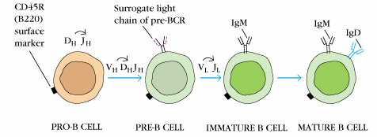
B-sejt receptor érés
pre-BCR pót könnyű lánc
pro-B sejt
pre-B sejt
éretlen B sejt
érett B sejt

Slide 8
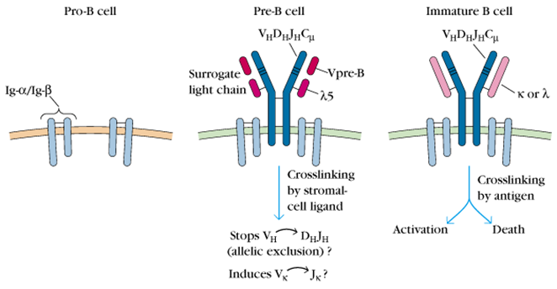
Pót könnyű lánc

Slide 9
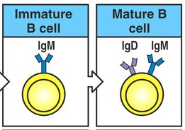
IgM + IgD + érett B sejtek:
~10¹³ B-sejt különböző antigén specifitással

Slide 10
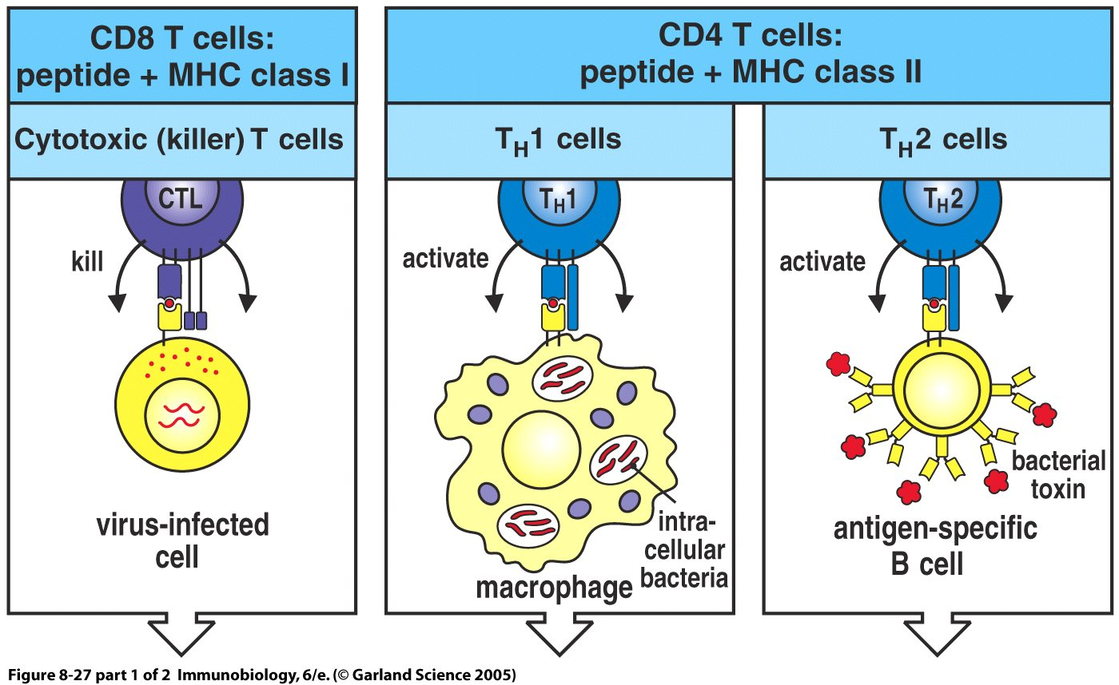
Th + Treg
CD8Tc
CD4Th1
CD4Th2

Slide 11
Antigénprezentáció MHC II-vel a Th-nek
B-sejt aktiváció, proliferáció
Osztályváltás
Affinitás érés
Plazma- és memóriasejtté differenciálódás
Idiotípus-hálózat
Effektor hatás-monoklonális biotechnológia

Slide 12
Antigénprezentáció MHC II-vel a Th-nek
B-sejt aktiváció, Proliferáció
Osztályváltás
Affinitás érés
Plazma- és memóriasejtté differenciálódás
Idiotípus-hálózat
Effektor hatás-monoklonális biotechnológia

Slide 13
B sejtek felszínén:
ANTIGÉNSPECIFIKUS RECEPTOROK
Elvileg bármely antigén (10⁷)
B lymphocyták- „válogatnak”
többi antigén bemutató sejt nem
Biológiai jelentőség: az IR “észreveszi”
a kis arányban jelenlevő antigéneket is!!

Slide 14
Antigénprezentáció MHC II-vel a Th-nek
B-sejt aktiváció, proliferáció
Osztályváltás
Affinitás érés
Plazma- és memóriasejtté differenciálódás
Idiotípus-hálózat
Effektor hatás-monoklonális biotechnológia

Slide 15
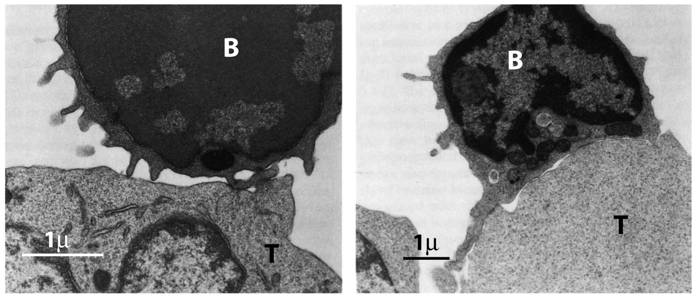
Kostimuláció
antigén
C3d
CR2
4. szignál
B-sejt
CD40
CD40L
CD 4 Th2
Th2 citokinek

Slide 16
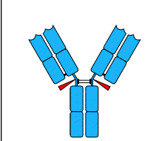
NEGATÍV KOSTIMULÁCIÓ
antigén
C3b-receptor (CR1)
is negatív kostimuláció
IgG (keringésből)
FcγR
B-sejt
osztódás megáll
Antitest-feedback
Rh- anya kezelése
Fc-receptor

Slide 17
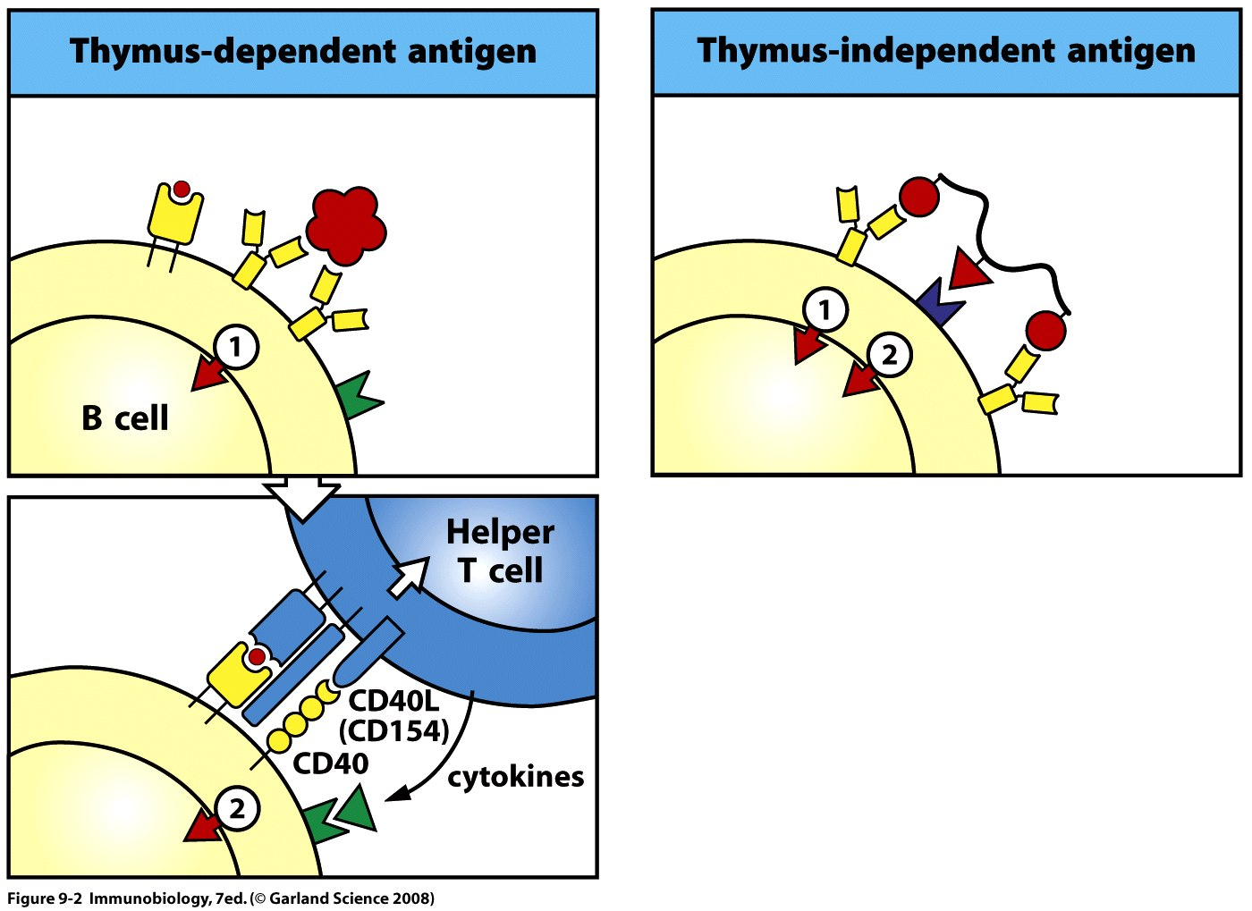
TD-Antigén : a B-sejt aktiválásához T-helper sejt is szükséges

Slide 18
Antigénprezentáció MHC II-vel a Th-nek
B-sejt aktiváció, Proliferáció
Osztályváltás
Affinitás érés
Plazma- és memóriasejtté differenciálódás
Idiotípus-hálózat
Effektor hatás-monoklonális biotechnológia

Slide 19
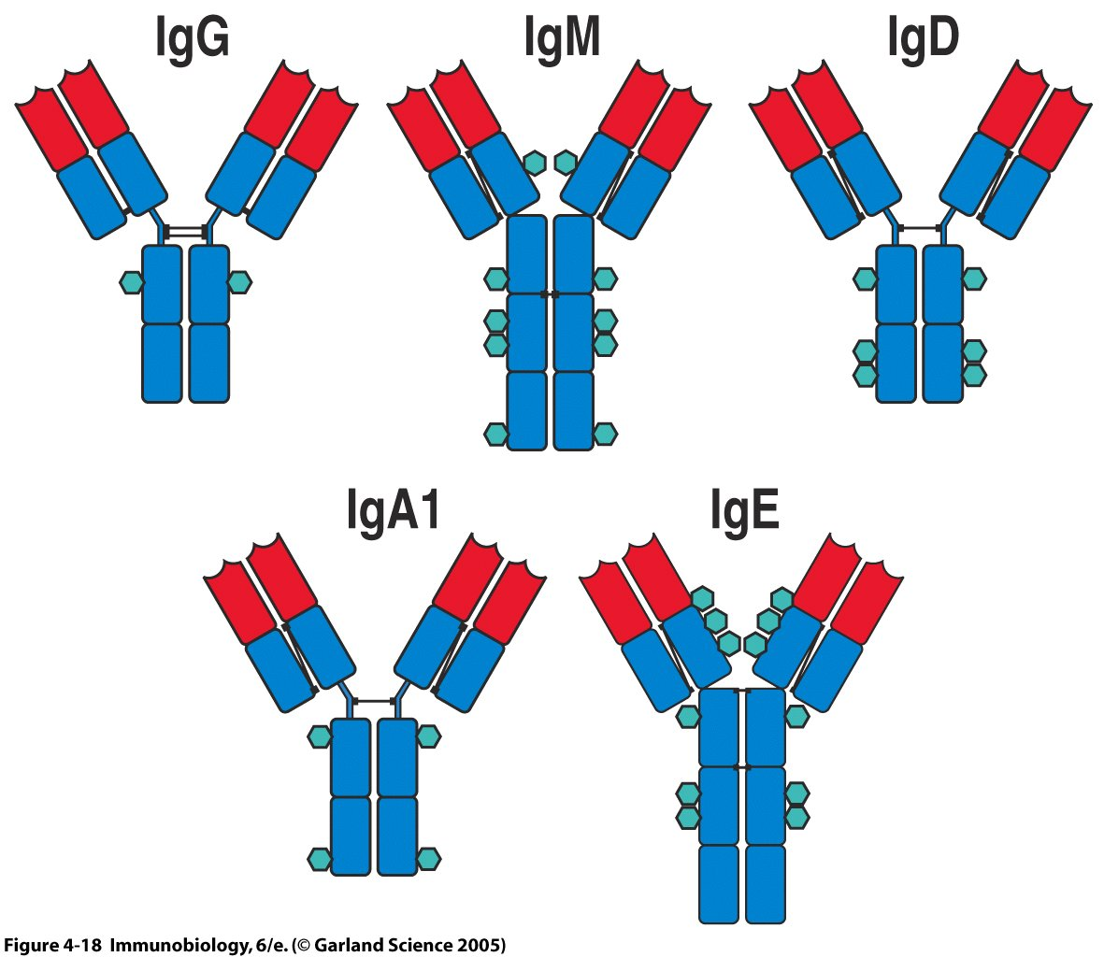
IZOTÍPUSOK

Slide 20
IZOTÍPUS-/ OSZTÁLY-VÁLTÁS
Termelt antitest
B sejt BCR nehéz lánc kódoló DNS
C gének: konstans régió
TH2
V
D
J
μ
IgM
IFN γ
V
D
J
γ
IgG
IL-5
V
D
J
α
IgA
IL-4
IL-13
V
D
J
ε
IgE

Slide 21
Th2
IL-4
IL-5
IL-2
IgM
IL-4
antigén
IL-6
aktiváció
IL-2
IFNγ
IgG
IL-5
IL-2
TGFß
IgA
IL-2
IL-4
IL-5
IL-4
IL-13
IgE
IL-6, IL-11
osztódás

Slide 22
Antigénprezentáció MHC II-vel a Th-nek
B-sejt aktiváció, Proliferáció
Osztályváltás
Affinitás érés
Plazma- és memóriasejtté differenciálódás
Idiotípus-hálózat
Effektor hatás-monoklonális biotechnológia

Slide 23
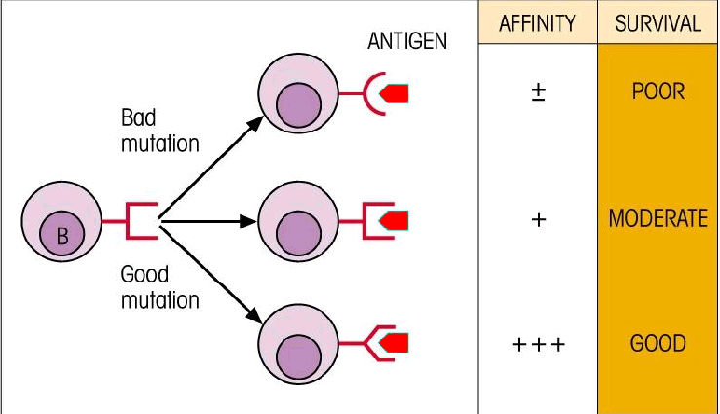
KLONÁLIS EXPANZIÓ miközben AFFINITÁS ÉRÉS zajlik

Slide 24

AFFINITÁS ÉRÉS
Ig gének variábilis doménjeiben szomatikus hipermutációval genetikai sokféleség alakul ki
10⁶ –al nagyobb mutációs ráta
Mutált BCR – ha nagyobb az affinitás: az antigént nagyobb eséllyel köti meg
2. Szelekció: Az antigén a különböző sejtfelszíni BCR-t hordozó B sejtek közül a legmegfelelőbbhez kötődik.

Slide 25
AFFINITÁS-ÉRÉS
ag,mut
ag, mut
antigén-indukált
szomatikus mutációk
ag, mut
Egyre magasabb
affinitású antitestek keletkeznek
ag, mut
...
magas
ag, mut
...
affinitású
antitest
ag, mut
...
közepes
affinitású
antitest
alacsony affinitású antitest

Slide 26
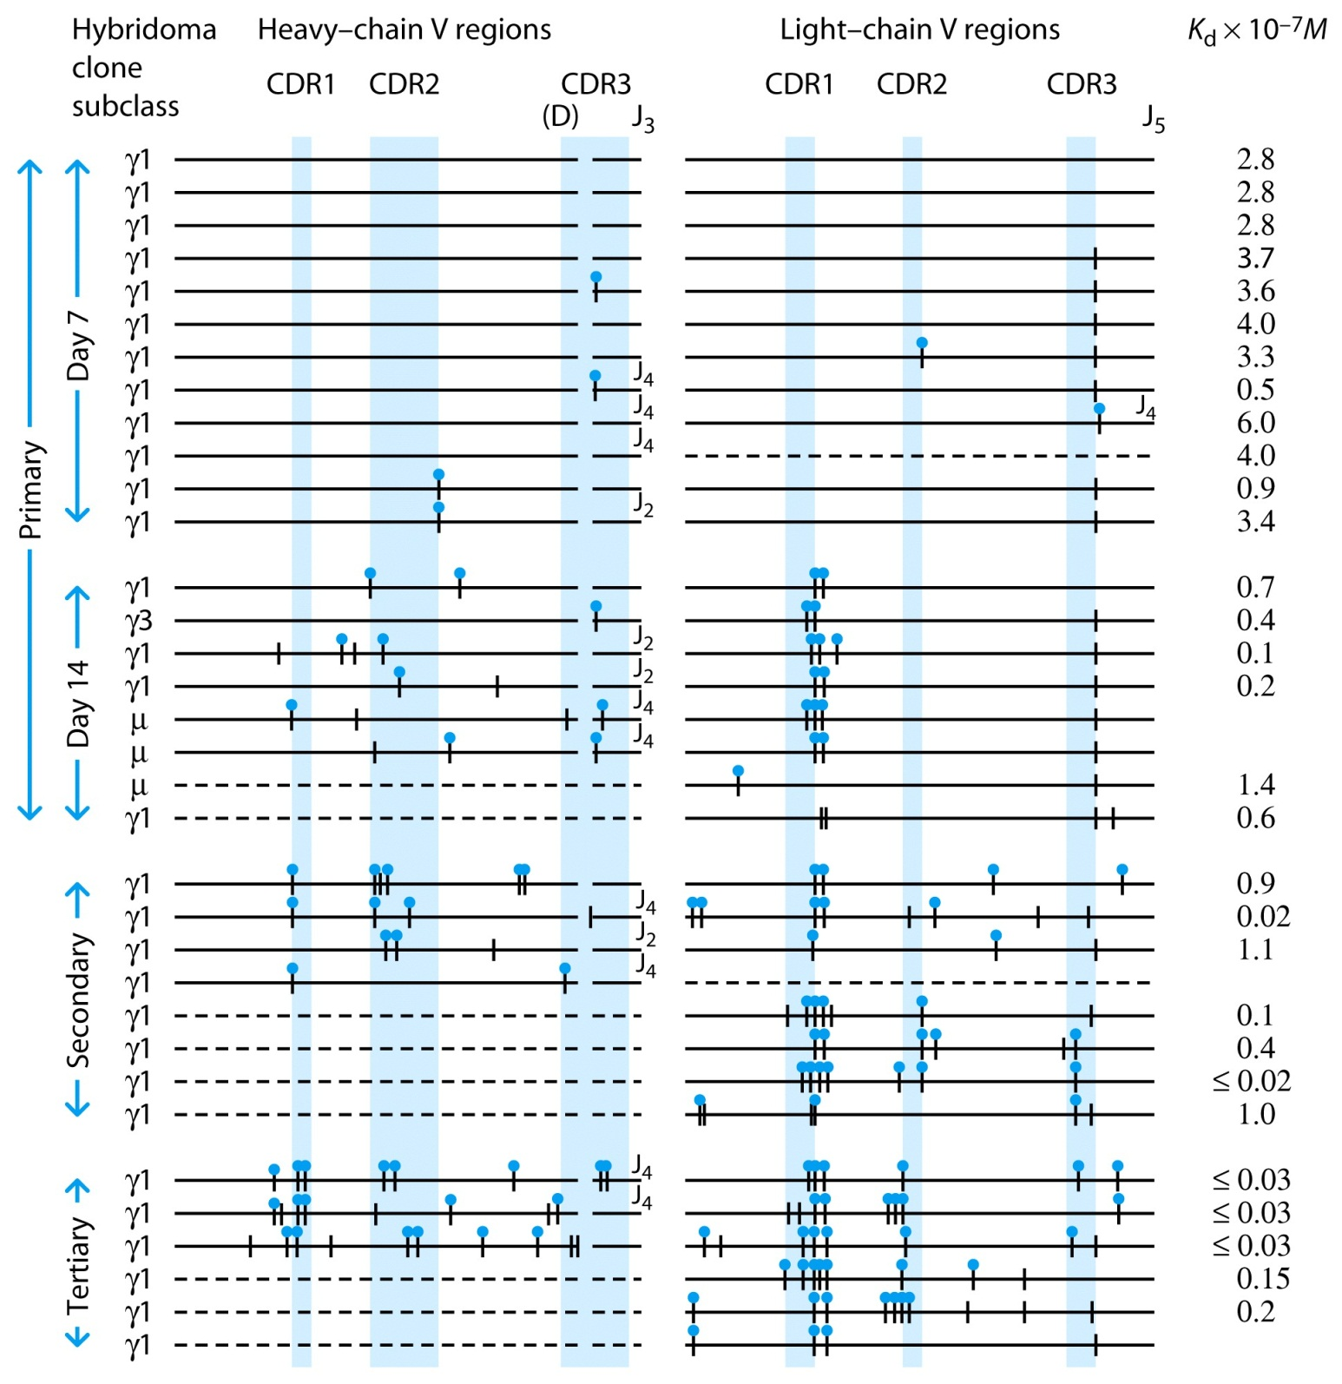
7 nap
14 nap

Slide 27
Szomatikus hipermutáció
AID
Somatic mutation
Gene conversion
Switch recombination

Slide 28
AFFINITÁS-ÉRÉS
ag,mut
ag, mut
antigén-indukált
szomatikus mutációk
ag, mut
ag, mut
...
magas
Van egy kicsi B sejt populáció (B1), amely sosem megy át
affinitás érésen.
ag, mut
...
affinitású
antitest
ag, mut
...
közepes
affinitású
antitest
alacsony affinitású antitest

Slide 29
CD5+ B1 sejtek
Első vonal védelem, nincs affinitás érés
Primitívebb, kevésbé adaptív immunválasz mint a klasszikus (B2 sejtes) immunválasz
Ebben a tekintetben hasonlóak a gamma-delta T-sejtekhez
Meglepően nagy biológiai jelentőség

Slide 30
Antigénprezentáció MHC II-vel a Th-nek
B-sejt aktiváció, Proliferáció
Osztályváltás
Affinitás érés
Plazma- és memóriasejtté differenciálódás
Idiotípus-hálózat
Effektor hatás-monoklonális biotechnológia

Slide 31
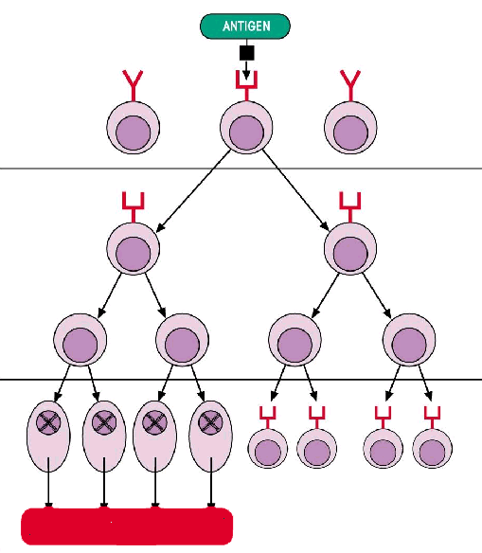
Differenciálódás
II. Aktiváció
III. Klonális expanzió
Affinitás érés
Plazma sejtek
IV. Differenciálódás
Memória sejtek
antitestek
1 klón – azonos specificitású antitest

Slide 32
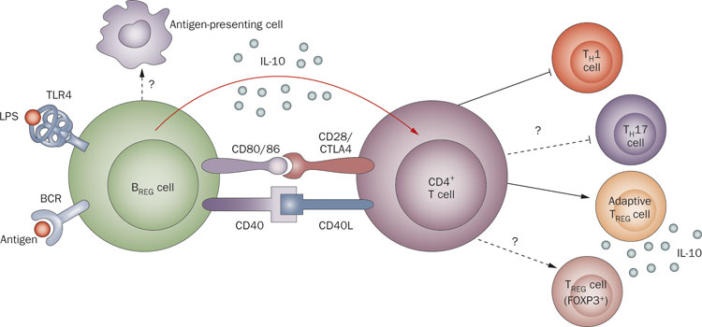
B sejt- B reg
B_{reg} sejt
Nature Reviews Rheumatology 6, 636-643, 2010

Slide 33
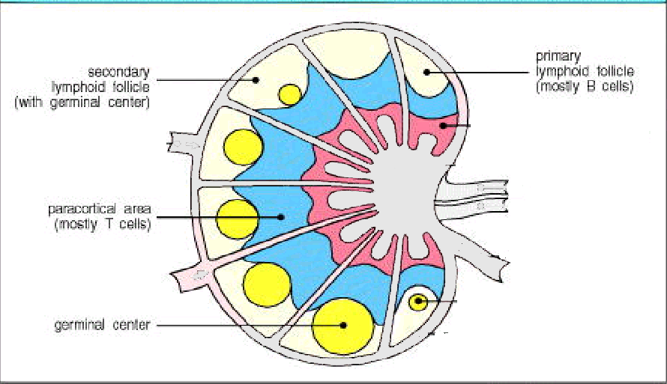
Germinális
centrum
Antigén specifikus osztódó B-sejtek alkotják nyirokcsomó germinális centrumát
Egy germinális centrum = egy-két B-sejt klón
Minden egyes germinális centrumot csak egyféle B-sejt leszármazottjai alkotnak

Slide 34
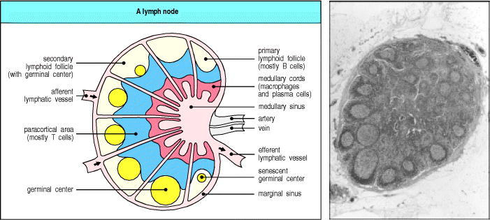
B-SEJT AKTIVÁCIÓ:
Másodlagos immunszervekben
Találkozás a megfelelő antigénnel
Dendritikus sejt

Slide 35
A humorális (T-sejt függő) immunválasz
Antigén
Aktivált
B-sejt
Immunológiai
szinapszis II.
DC
B-sejt
Aktivált
T_{H}-sejt
Immunológiai
szinapszis I.
Aktivált DC
T_{H}-sejt
Az aktivált T_{H}-sejtek
osztódása

Slide 36
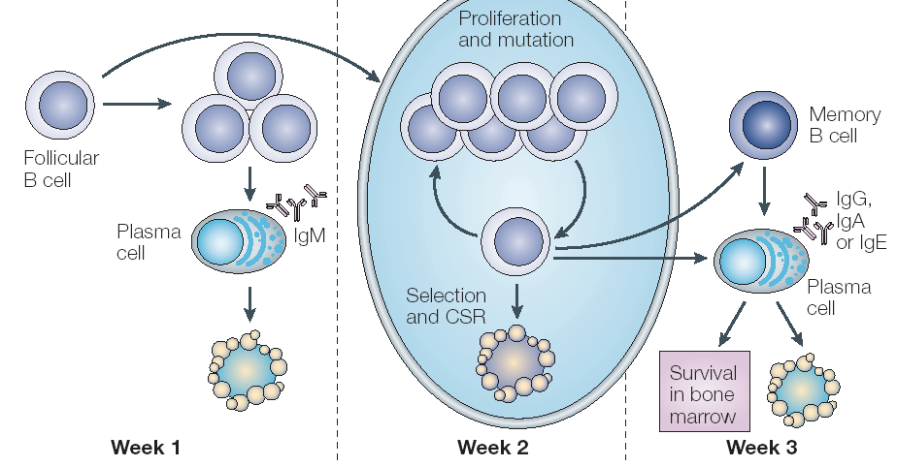
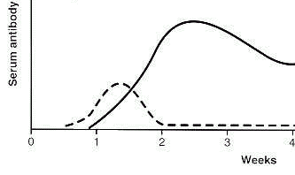
Affinitás érés
Osztályváltás
IgG
IgM

Slide 37
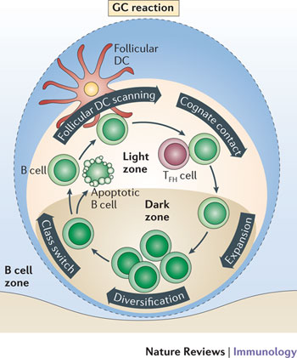
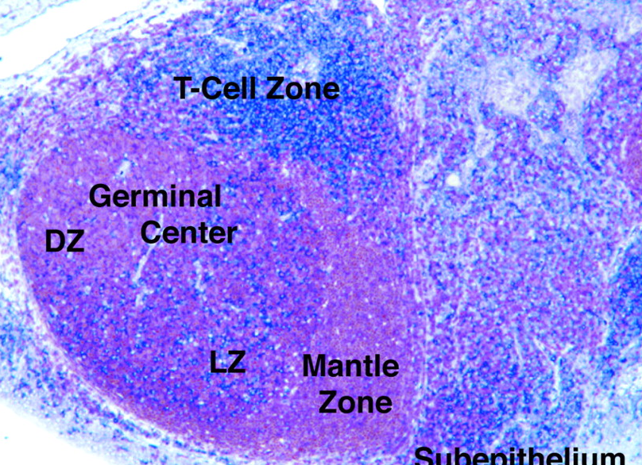

Slide 38
antitest
primer
szekunder
IgG
IgM

Slide 39
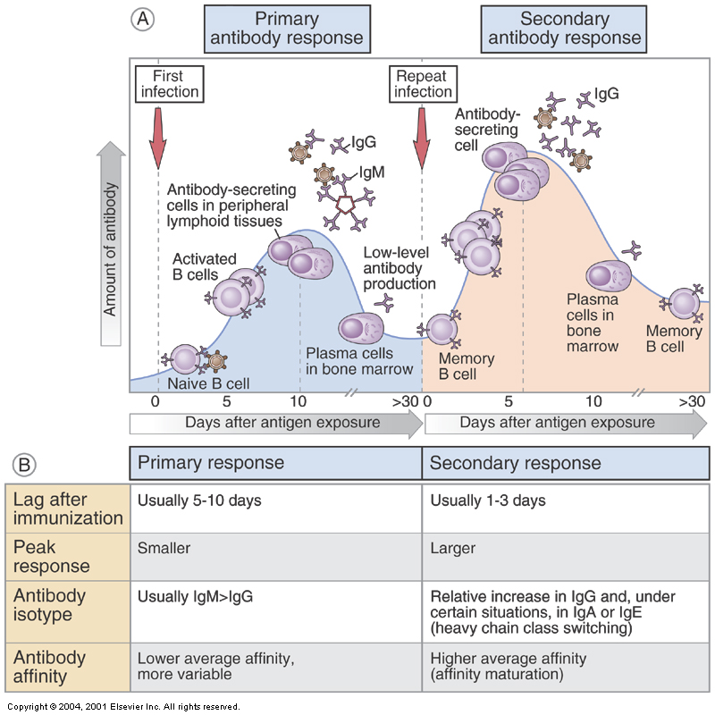
Elsődleges és másodlagos antitest válasz
Elsődleges
Másodlagos
Immunizálás
után
5-10 nap
1-3 nap
Válasz
amplitúdó
kisebb
nagyobb
Antitest
izotípus
IgM>>IgG
Több IgG
(bizonyos esetekben IgA, IgE)
Antitest
affinitás
Kisebb átlag affinitás,
nagyobb variabilitás
Nagyobb átlag affinitás
(affinitás érés)

Slide 40
Antigénprezentáció MHC II-vel a Th-nek
B-sejt aktiváció, Proliferáció
Osztályváltás
Affinitás érés
Plazma- és memóriasejtté differenciálódás
Idiotípus-hálózat
Effektor hatás-monoklonális biotechnológia

Slide 42
4.
3.
3.
2.
2.
1.
1.
1.
1.
antigen

Slide 43
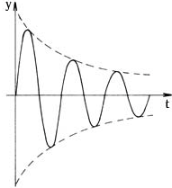
JERNE: IDIOTYPUS HÁLÓZAT
(NOBEL díj, 1984)
A hipervariábilis régiók= egyedi antigének= idiotópok
Anti-idiotípus antitestek mindig keletkeznek
Az immunválasz fokozatos elcsendesedéséhez vezet

Slide 44
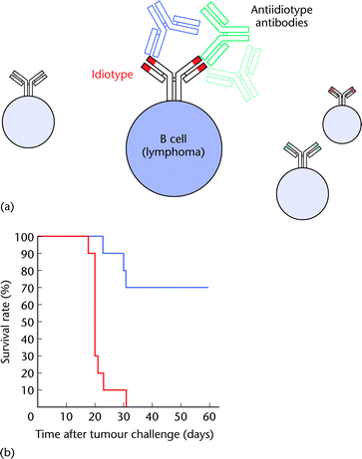

Slide 45
Antigénprezentáció MHC II-vel a Th-nek
B-sejt aktiváció, Proliferáció
Osztályváltás
Affinitás érés
Plazma- és memóriasejtté differenciálódás
Idiotípus-hálózat
Effektor hatás-monoklonális biotechnológia

Slide 46
Mi a „haszna” a több Ig osztálynak?
 | IgM | IgD | IgG | IgE | IgA
Komplement aktiválás | + |  | +
Átjutás magzatba |  |  | +
Átjutás nyálkahártyán |  |  |  |  | +
Allergia, antiparazita iv. |  |  |  | +
Baktérium neutralizálás |  |  | +
Opszonizáció |  |  | + | + | +

Slide 47
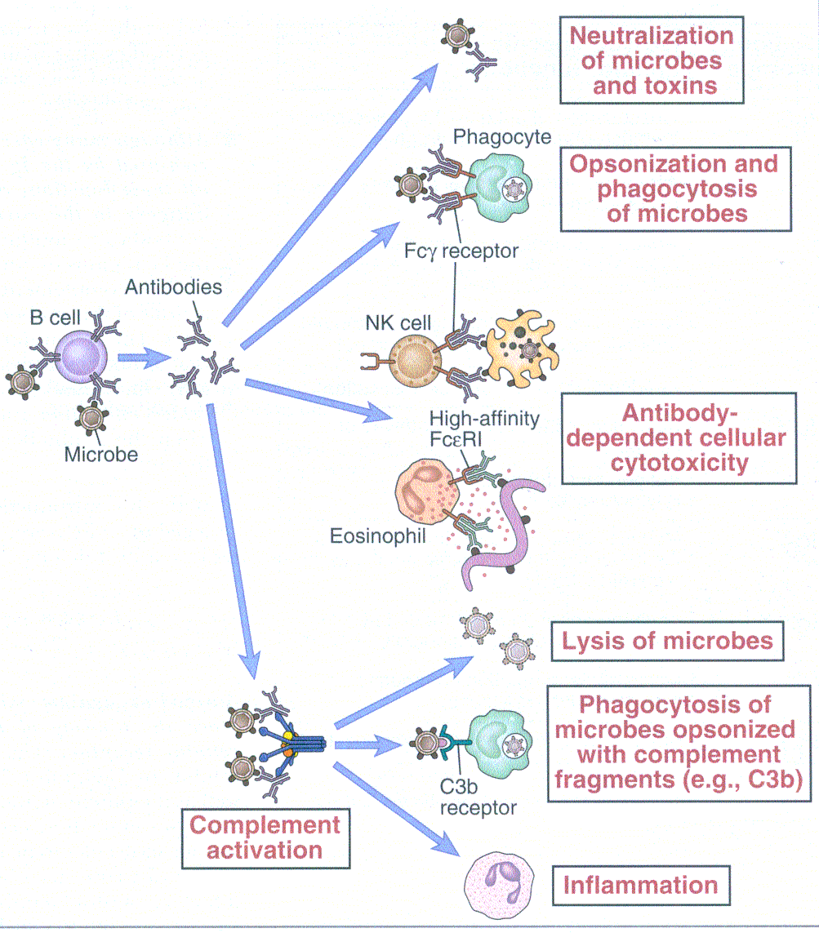
Antitest függő effektor mechanizmusok
neutralizálás
opszonizálás
Fc
Antitest
függő
celluláris
citotoxicitás
Az antitest
Fc régiója
által mediált
Komplement
aktiválás

Slide 48
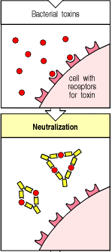
NEUTRALIZÁLÓ ANTITEST
főleg IgA, IgG
ADSZORPCIÓ MEGAKADÁLYOZÁSA
Notes:
, often a cell-type-specific protein that determines which cells they can infect. The hemagglutinin of influenza virus, for example, binds to terminal sialic acid residues on the carbohydrates of glycoproteins present on epithelial cells of the respiratory tract. It is known as hemagglutinin because it recognizes and binds to similar sialic acid residues on chicken red blood cells and agglutinates these red blood cells.

Slide 49
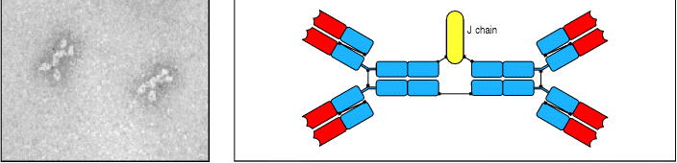
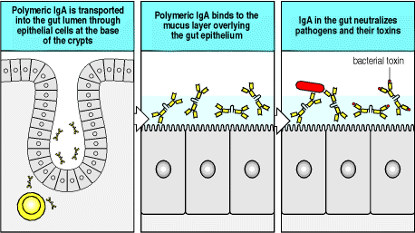
IgA
IgA
NEUTRALIZÁLÓ ANTITEST
Notes:
This is synthesized by plasma cells in the lamina propria and transported into the lumen of the gut through epithelial cells at the base of the crypts. Polymeric IgA binds to the mucus layer overlying the gut epithelium and acts as an antigen-specific barrier to pathogens and toxins in the gut lumen.
Animal viruses infect cells by binding to a particular cell-surface receptor, often a cell-type-specific protein that determines which cells they can infect. The hemagglutinin of influenza virus, for example, binds to terminal sialic acid residues on the carbohydrates of glycoproteins present on epithelial cells of the respiratory tract. It is known as hemagglutinin because it recognizes and binds to similar sialic acid residues on chicken red blood cells and agglutinates these red blood cells. Antibodies to the hemagglutinin can prevent infection by the influenza virus. Such antibodies are called virus-neutralizing antibodies and, as with the neutralization of toxins, high-affinity IgA and IgG antibodies are particularly important.

Slide 50
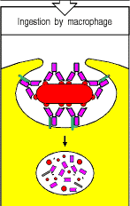
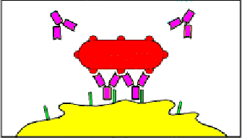
OPSZONIZÁLÓ ANTITEST
főleg IgG
FcγR
Fcγ-Receptor a makrofágokon

Slide 51
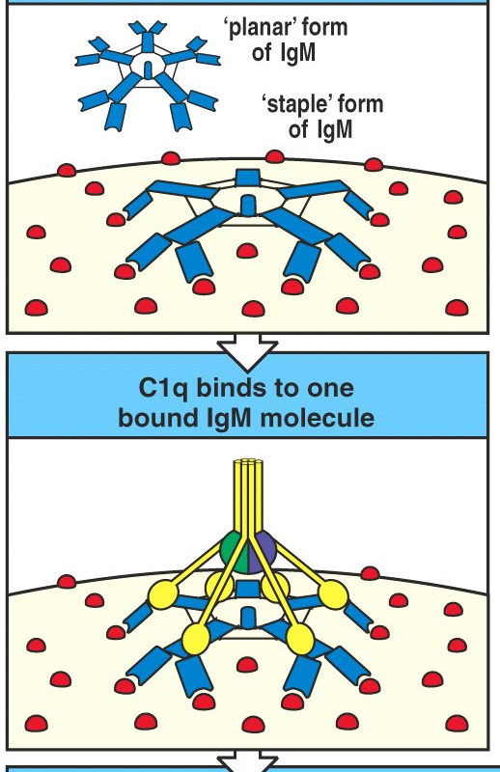
Klasszikus komplement aktiváció
Főleg IgM
C1q a pentamer IgM-hez köt

Slide 52
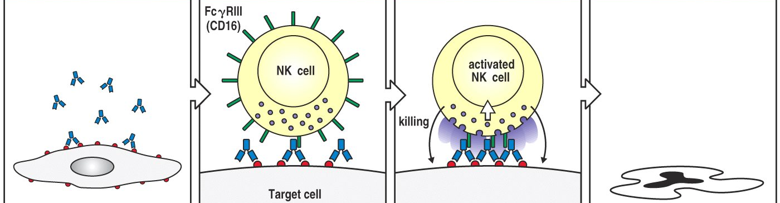
ADCC: antitest dependens celluláris citotoxicitás
IgG - NK-ADCC
Fcγ-receptor-függő folyamat

Slide 53
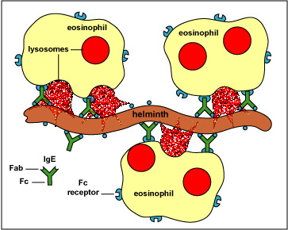
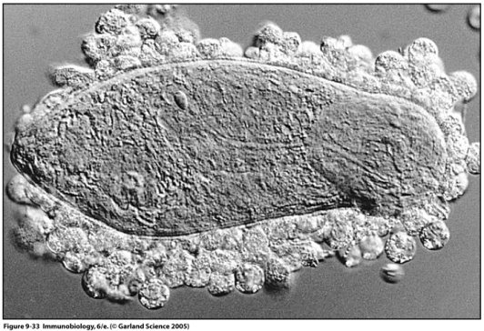
Ig-E – eosinophil granulocita ADCC
Fcε-receptor-függő folyamat

Slide 54
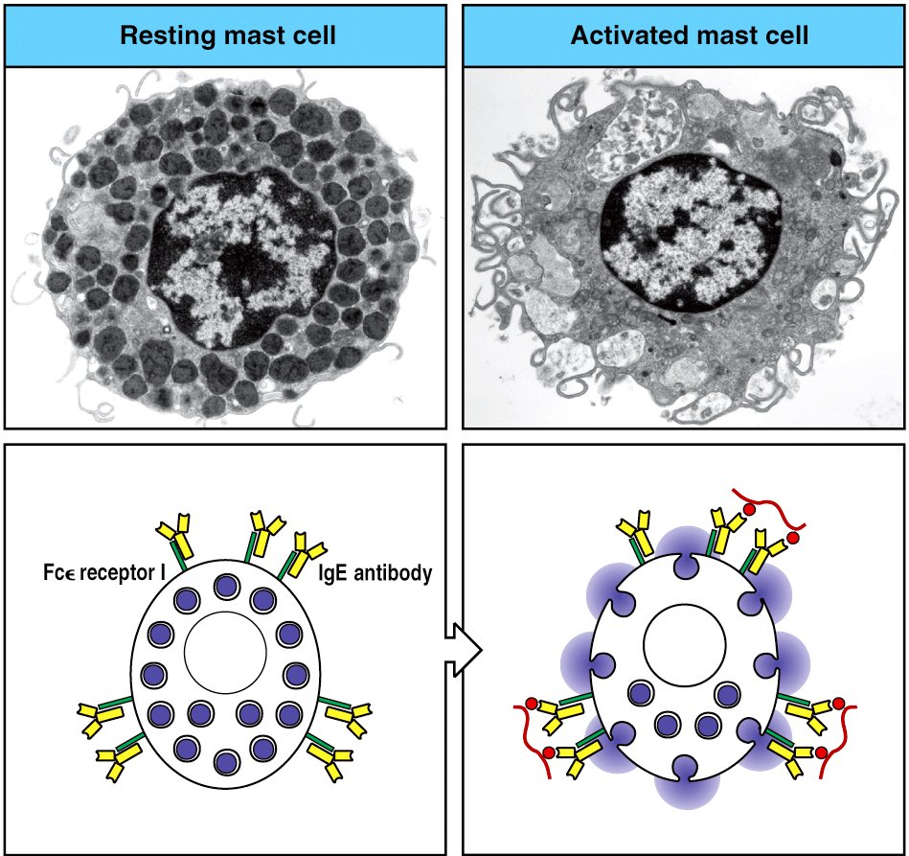
IgE – hízósejt aktiváció
Nyugvó hízósejt
Aktivált hízósejt
Fcε-receptor-függő folyamat

Slide 55
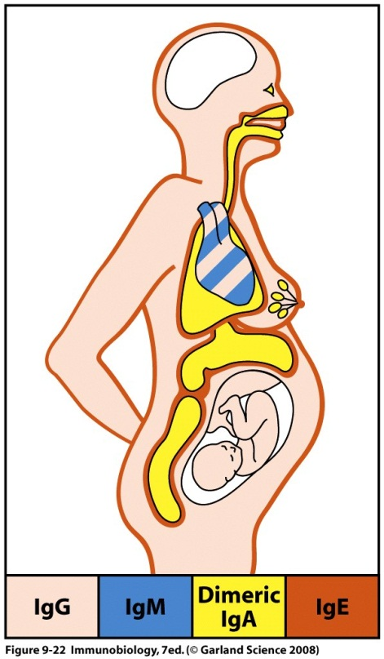
Magzat passzív immunizálása a placentán át (IgG-FcγR)
és az anyatejjel (IgG, IgA, IgM)
Notes:
IgG kann durch die Plazenta an
den Embryo weitergegeben werden
• IgG und IgM sind die dominierenden
Ak-Klassen im Plasma
• IgA wird in allen Schleimhäuten
sezerniert (􀃆 Schutzbarriere)
• IgA kann mit der Muttermilch an
den Säugling weitergegeben
werden
• IgE findet man auf Zellen in der
Haut und den Schleimhäuten

Slide 56
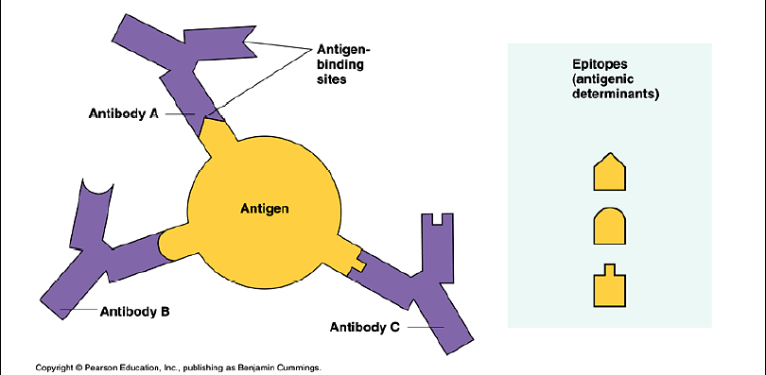
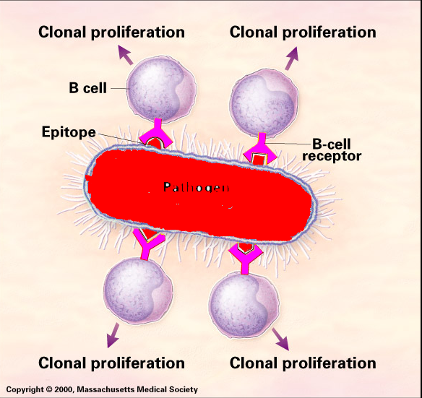
EPITÓPOK
pathogén
1 antigén – több klón – többféle antitest
Poliklonális antitestek

Slide 57
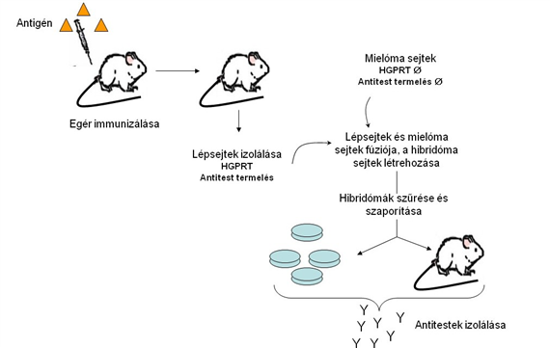
Monoklonális antitest
Diagnosztika
Terápia
Kutatás

Slide 58
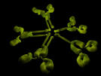
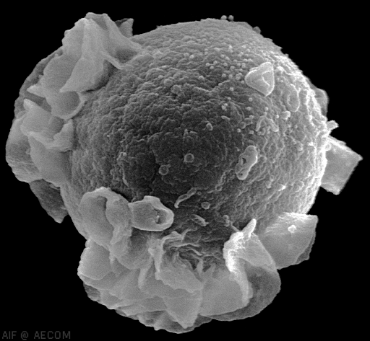
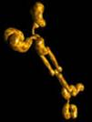
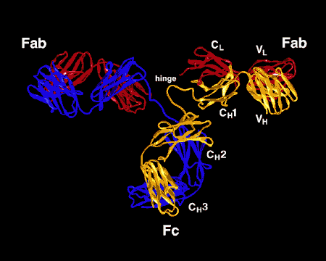
B-sejt
IgM
IgA
IgG1
IgG

